Slide 1
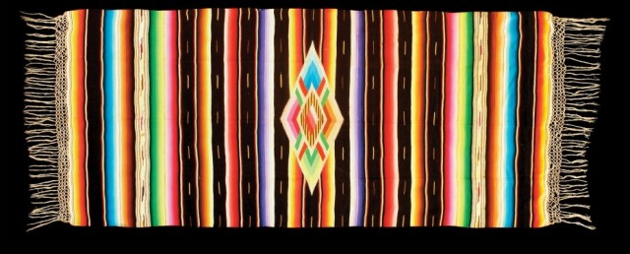
Línea del tiempo
Museo del Sarape y Trajes Mexicanos
Lucia, Karen R., Montse, Casandra

Slide 2
1920
2008
XVIII
2007

Slide 3
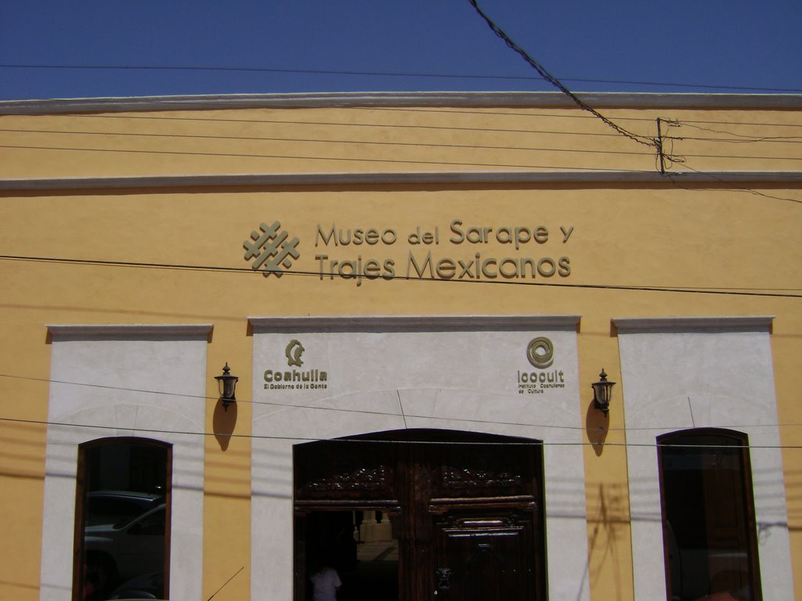
Siglo XVIII
El inmueble fue construido en el siglo XVIII para casa habitación.

Slide 4
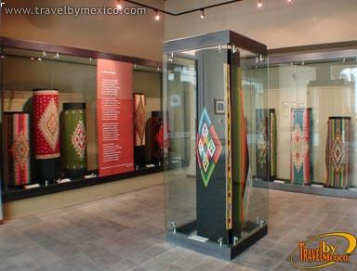
1920
Se sabe que fue remodelado en 1920 y que en años siguientes fue convertido en restaurante

Slide 5
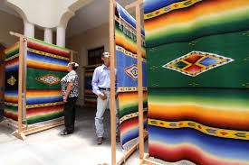
2007
En 2007 fue adquirido por el Gobierno de Coahuila para ser sede de este museo. Su remodelación para tal fin estuvo a cargo del Arq. Mario Morales Ayala.

Slide 6
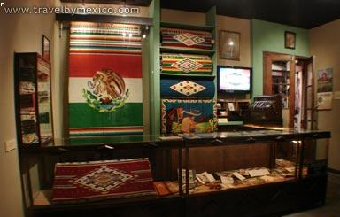
2008
Finalmente su fecha de fundación es el 23 de junio de 2008.

